Slide 1
Prezentacja o prezentacji…
Andrzej Dzieliński

Slide 2
Plan prezentacji
Garść dobrych rad…
Zasady prowadzenia dobrej prezentacji
Planowanie wystąpienia
Przygotowanie techniczne
Prowadzenie prezentacji i mowa ciała
Doświadczenia
Jeszcze raz, od nowa…

Slide 3
Dobre rady z rękawa…
Są dwa rodzaje mówców:
Ci, którzy się denerwują i kłamcy
    Mark Twain

Slide 4
Plan prezentacji
Garść dobrych rad…
Zasady prowadzenia dobrej prezentacji
Planowanie wystąpienia
Przygotowanie techniczne
Prowadzenie prezentacji i mowa ciała
Doświadczenia
Jeszcze raz, od nowa…

Slide 5
Po pierwsze: mów zrozumiale!!!
powoli
wyraźnie
dobrym słownictwem
poprawnie gramatycznie i stylistycznie
niezbyt złożonymi zdaniami
Warto używać czasowników!!!

Slide 6
Trudno zmienić pierwsze wrażenie…
wejście
postawa
wzrok
oddech
spokój
i można śmiało zaczynać…
Pamiętaj: Pierwszych 3 zdań można
nauczyć się na pamięć

Slide 7
Koniec jest równie ważny…
zakończ według planu
z przekonaniem
o czasie
z uśmiechem
Pamiętaj: Ostatnie zdanie to Twój testament
może Cię pogrążyć…

Slide 8
Grunt to zaangażowanie
mów do ludzi!!!
przeżywaj swoją wypowiedź
opowiadaj, nie recytuj
rozmawiaj, nie przemawiaj
uśmiechaj się
Pamiętaj: Publiczność jest nastawiona
pozytywnie

Slide 9
Nie ucz się na pamięć!!!
dobrze opracuj swoje wystąpienie
bądź świadom jego konstrukcji
zapamiętuj idee, nie słowa
przeprowadź próby
Tekst wystąpienia można sobie napisać,
ale nie należy się go uczyć na pamięć
Pamiętaj: Język pisany jest inny niż
mówiony

Slide 10
Inne nie wymienione wcześniej...
Wykorzystuj pomoce
Pomoce mają pomagać, a nie przeszkadzać
Pamiętaj: Jeden obraz jest wart tysiąca słów
Rozkładaj akcenty
Pamiętaj: Ważne rzeczy trzeba powtórzyć,
3 razy

Slide 11
Zasady
Prawdziwe krasomówstwo polega na tym aby powiedzieć wszystko co konieczne –i rzeczywiście powiedzieć tylko to, co konieczne
  La Rochefoucauld

Slide 12
Plan prezentacji
Garść dobrych rad…
Zasady prowadzenia dobrej prezentacji
Planowanie wystąpienia
Przygotowanie techniczne
Prowadzenie prezentacji i mowa ciała
Doświadczenia
Jeszcze raz, od nowa…

Slide 13
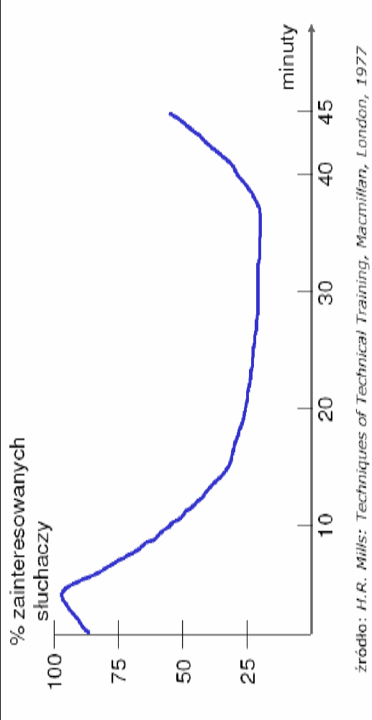
Krzywa uwagi

Slide 14
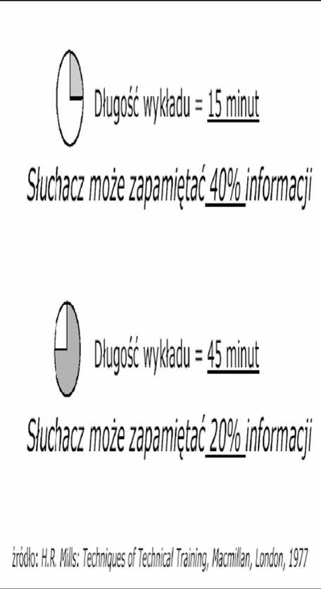
Efektywność prezentacji

Slide 15
Co oznacza „dobra prezentacja”?
dobre przygotowanie
  wybór, selekcja i opracowanie materiału
  próby i praktyka
dobra zawartość
  przemyślany i dobrze opracowany tekst
  umiejętnie zaprojektowane pomoce techniczne
dobre wykonanie
  ciekawa wypowiedź i dobra mowa ciała
  zaangażowanie prelegenta

Slide 16
W końcu te zasady…
zmierzaj do celu
  wyznacz cel prezentacji
  znaj swoja publiczność
  przygotuj się
mów zrozumiale
  mów ludzkim językiem
  stosuj środki retoryczne
  pracuj nad głosem
bądź zaangażowany
  szanuj swoją publiczność
  przeżywaj swoje wystąpienie

Slide 17
Planowanie wystąpienia
Gdy chcemy pokazać piękno krajobrazu nie zmuszajmy do pamiętania wysokości szczytu
  Ludwik Hirszfeld

Slide 18
Plan prezentacji
Garść dobrych rad…
Zasady prowadzenia dobrej prezentacji
Planowanie wystąpienia
Przygotowanie techniczne
Prowadzenie prezentacji i mowa ciała
Doświadczenia
Jeszcze raz, od nowa…

Slide 19
Przygotowania do prezentacji
zbieraj więcej materiałów niż wykorzystasz
możliwie szybko zdecyduj jaki będzie styl prezentacji
bądź świadom celu prezentacji
dowiedz się jak najwięcej o publiczności
przeprowadź próby
bądź gotów na zmiany
Znajdź czas na przygotowania

Slide 20
Tekst wystąpienia…
tytuł
wprowadzenie
część główna
zakończenie
+ Wyróżnienia

Slide 21
Cechy wystąpienia
stopniowanie wrażenia
zmiany intensywności przekazu (dynamika)
operowanie zaskoczeniem, humorem, dowcipem, ironią
umiejętnie stosowane powtórzenia i podsumowania

Slide 22
Cechy wystąpienia
rzeczowość
zwięzłość
jasność
poglądowość
Świadomość celu

Slide 23
Określenie stylu prezentacji
jak długo będziesz mówił
jakich pomocy użyjesz
  plansze – jakie (przeźrocza, folie, komputer) i ile?
  czy będziesz pokazywał eksponaty
jak rozpoczniesz i zakończysz
jaki będzie charakter prezentacji

Slide 24
Przyswajanie tekstu
nie ucz się na pamięć
zapamiętuj idee a nie słowa
dobrze opanuj początek i koniec
przyswajaj konstrukcję wystąpienia, a nie dosłowną jego treść

Slide 25
Dobra prezentacja
dobre przygotowanie
  wybór, selekcja i opracowanie materiału
  próby i praktyka
dobra zawartość
  przemyślany i dobrze opracowany tekst
  umiejętnie zaprojektowane pomoce techniczne
dobre wykonanie
  ciekawa wypowiedź i dobra mowa ciała
  zaangażowanie prelegenta

Slide 26
Przygotowanie techniczne
Wszystko powinno się robić prosto,
jak tylko to jest możliwe –ale nie prościej
    Albert Einstein

Slide 27
Plan prezentacji
Garść dobrych rad…
Zasady prowadzenia dobrej prezentacji
Planowanie wystąpienia
Przygotowanie techniczne
Prowadzenie prezentacji i mowa ciała
Doświadczenia
Jeszcze raz, od nowa…

Slide 28
Notatki
uporządkowane
zrozumiałe
z krótkim czasem dostępu
Pamiętaj: Notatki to notatki, a nie tekst
wystąpienia

Slide 29
Konspekt
jest mapą prezentacji
pokazuje drogę, ważne punkty, kierunki
wyznacza kolejność omawiania zagadnień
Pamiętaj: Konspekt to konspekt, a nie
tekst wystąpienia

Slide 30
Pomoce wizualne
uzupełniają przekaz słowny
ilustrują wywód
pomagają publiczności śledzić tok rozumowania
Pamiętaj: Pomoce wizualne to pomoce,
a nie tekst wystąpienia

Slide 31
Zasady przygotowywania plansz
elementy graficzne
  ilustracje
  schematy
  Wykresy
jak najmniej tekstu
  duże czytelne czcionki, najwyżej 2 rodzaje
  wyrównanie do lewej
  ostrożnie z wersalikami
kolory
  umiar i estetyka
  przede wszystkim czytelność

Slide 32
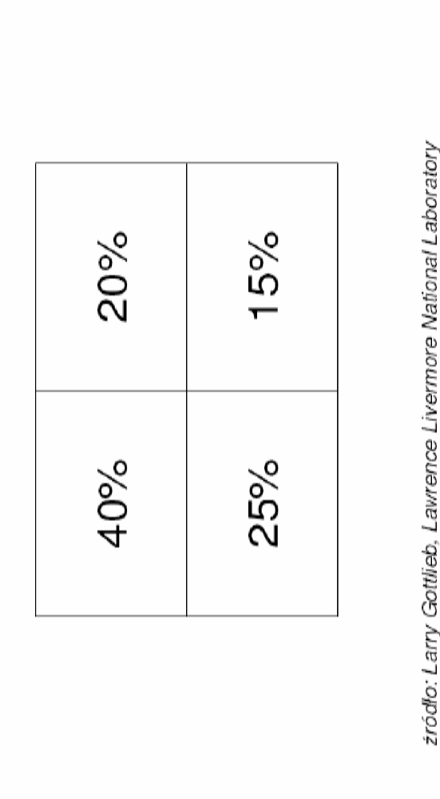
Podział czasu obserwacji plansz

Slide 33
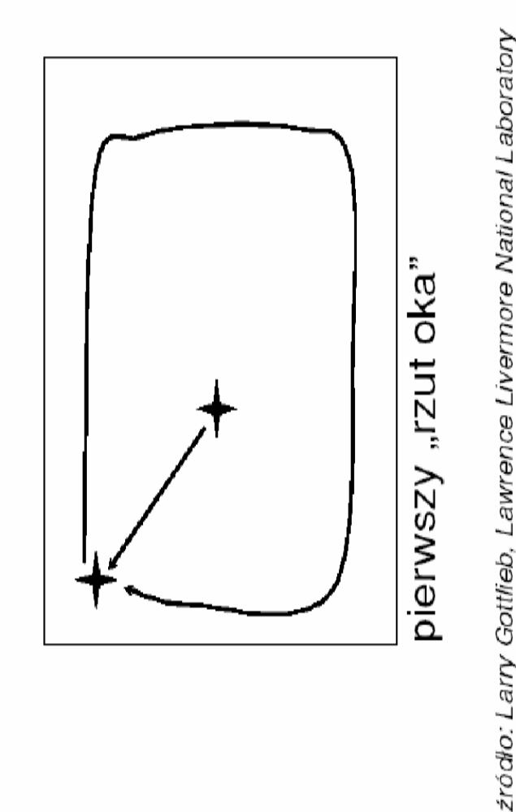
Kierunek obserwacji (1)

Slide 34
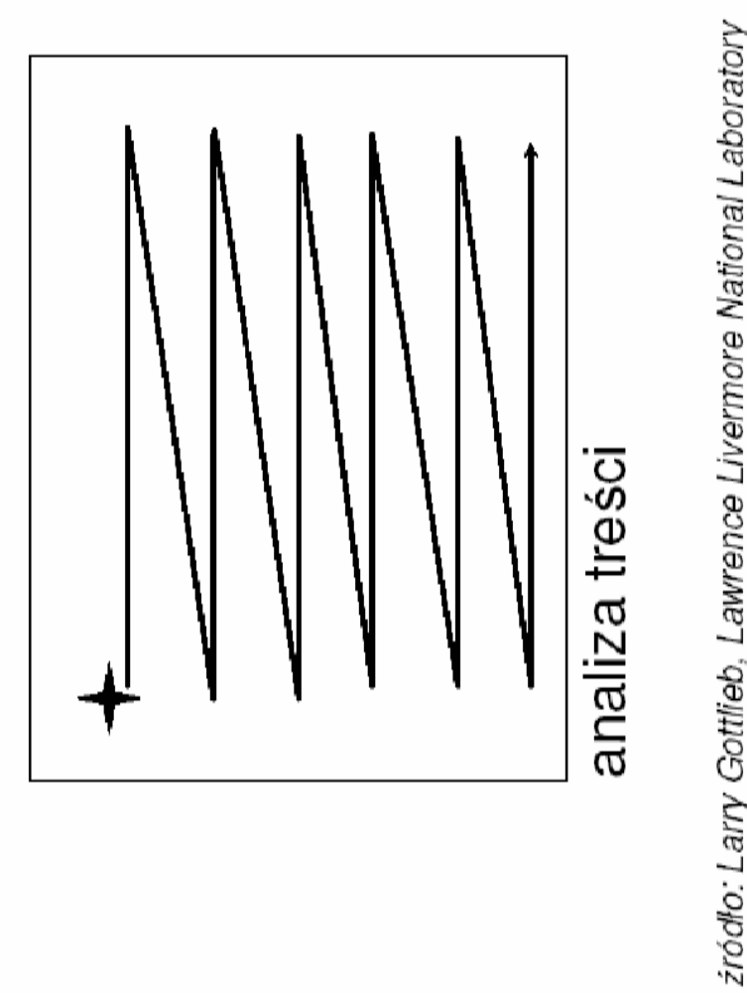
Kierunek obserwacji (2)

Slide 35
Zasady przygotowywania plansz cd.
W "The Telegraph" w artykule "Gniew na imigrantów, którzy zjadają ryby" czytamy, że brytyjscy wędkarze obwiniają imigrantów z Europy Wschodniej o spowodowanie znacznego spadku liczby ryb w rzekach i jeziorach. "Zamiast wrzucać złowione ryby z powrotem do wody, nielegalnie je zatrzymują, aby przyrządzić z nich posiłek" -pisze gazeta. Sugeruje też, że z tego powodu brytyjska Agencja Ochrony Środowiska wzmocniła ochronę wód lądowych, wysyłając specjalne, uzbrojone patrole mające powstrzymywać złodziei od nielegalnego połowu. Cytowany przez "The Telegraph" redaktor czasopisma wędkarskiego "Angling Times", Richard Lee, twierdzi, że gniew na imigrantów spowodowany trzebieniem przez nich rybostanu jest tak wielki, że wkrótce może dojść do aktów przemocy.

Slide 36
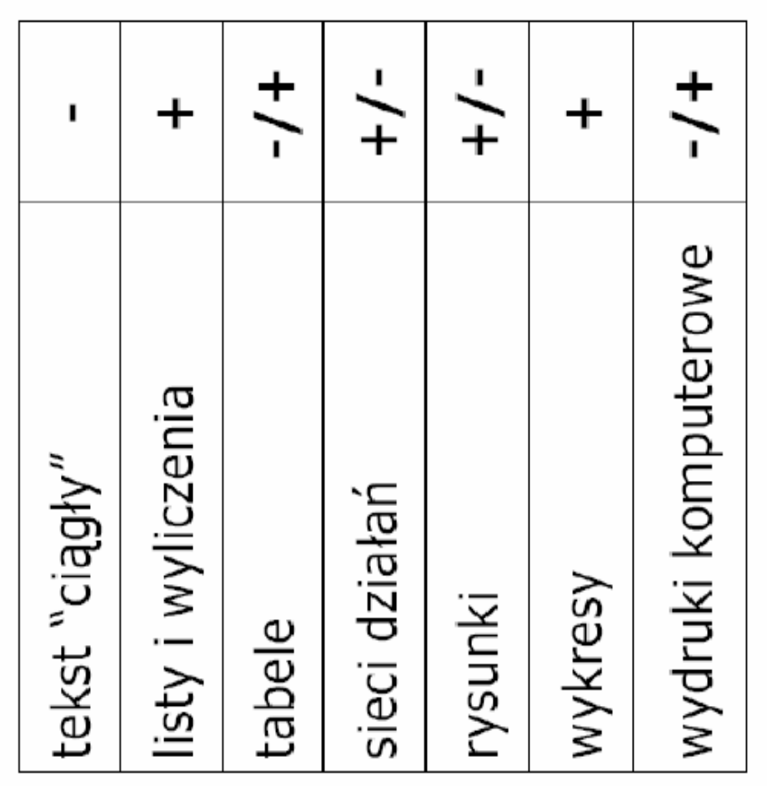
Zasady przygotowywania plansz

Slide 37
Zasady przygotowywania plansz
bez przesady z kolorami
konsekwencja:
  kolor do tytułów
  kolor do tekstu
  kolor do wyróżnienia pozytywnego
  kolor do wyróżnienia negatywnego
  kolor alarmowy
  kolor rysunków
kolor tła

Slide 38
Kombinacje kolorów
żółty na niebieskim (granatowym) ☺
biały na niebieskim (granatowym) ☺
czarny na białym - dobry kontrast
biały na czarnym - smutno
czarny na żółtym - razi w oczy
zielony na białym – blado
czerwony na zielonym - źle

Slide 39
Czcionka
czcionka bez szeryfów (ale...) Times
czytelność przede wszystkim
na przykład:
  tytuły - 36 pt TYTUŁ
  główne punkty - 24-30 pt Punkt (28)
  podpunkty - 18 - 24 pt podpunkt (22)
  teksty nieczytelne - <12 pt słabo widać (12) / już nie widać (10)
wersaliki - z umiarem

Slide 40
Rola elementów wizualnych
pomagać w przekazaniu informacji
wzmacniać przekaz słowny
nie odciągać uwagi od prezentera
pokazywać, ilustrować, wyjaśniać, niekoniecznie bawić

Slide 41
Prowadzenie prezentacji
Recepta na znudzenie - to mówić o wszystkim
  Wolter

Slide 42
Plan prezentacji
Garść dobrych rad…
Zasady prowadzenia dobrej prezentacji
Planowanie wystąpienia
Przygotowanie techniczne
Prowadzenie prezentacji i mowa ciała
Doświadczenia
Jeszcze raz, od nowa…

Slide 43
Elementy wystąpienia
wypowiedź
głos
pauzy
postawa
gestykulacja
kontakt wzrokowy
obserwacja publiczności
pomoce wizualne i eksponaty
inne: przerywniki, dowcipy, dygresje…

Slide 44
Cechy dobrej wypowiedzi
obrazowość
dobitność
budowanie napięcia
potęgowanie wrażeń estetycznych
komunikatywność

Slide 45
Środki retoryczne
Obrazowość: przykład, porównanie, ilustracja, metafora, narracja…
Dobitność: powtórzenie, wzmocnienie, cząstkowe podsumowanie, cytat…
Wzmożenie napięcia: stopniowanie, kontrast, zaskoczenie, zapowiedź…
Wrażenia estetyczne: gra słów, aluzja, określenie pośrednie, zamierzona przesada, pozorna sprzeczność…
Komunikatywność: wtrącenie, uprzedzenie zarzutów, pytanie retoryczne, niedopowiedzenie

Slide 46
Jak nie mówić
zwroty „z nadmiarem” (pleonazmy - błędy)
  dwie równe połowy
  autentyczny fakt
  całkowity monopol
  potencjalne możliwości
  (naj)bardziej optymalny
zwroty nadużywane
  to znaczy
  po prostu
  tak naprawdę
  więc
  (tak) jakby

Slide 47
Jakim językiem nie mówić
Aby sprostać wyzwaniom stojącym przed naszymi kluczowymi klientami w zakresie przetwarzania danych na potrzeby zarządzania przedsiębiorstwem nasza firma posiada w swojej ofercie unikalny wachlarz produktów o bardzo szerokim spektrum zastosowań. Jako lider rynku wdrażamy szyte na miarę rozwiązania oparte na wiodących koncepcjach biznesowych, dzięki czemu aplikacje implementowane u naszych klientów gwarantują realną wartość dodaną i długoterminowy zwrot z inwestycji.

Slide 48
Kanały przekazu
Komunikacja werbalna
Komunikacja niewerbalna

Slide 49
Mowa ciała
kinetyka
  mimika
  gestykulacja
  postawa
proksemika
  położenie względem innych osób
  poruszanie się
  strefy: intymna, prywatna, społeczna, publiczna

Slide 50
Mowa ciała
oczy
  patrz na ludzi
  śmiej się oczami
reszta twarzy
  uśmiechaj się
  mów wyraźnie
  rób miny kiedy trzeba
ręce
  otwarte dłonie
  otwarte gesty

Slide 51
Mowa ciała
nogi
  stój spokojnie
  spaceruj kiedy trzeba
postawa
  spokojna
  wyprostowana
  pogodna
gesty
  spokojne
  zrównoważone
  potrzebne
  uzasadnione

Slide 52
Komunikacja niewerbalna
wzmacnia przekaz słowny
pomaga dotrzeć do publiczności
ilustruje, ubarwia, wyjaśnia
niekoniecznie bawi
  Pamiętaj: Komunikacja niewerbalna
  oddziałuje na emocje

Slide 53
Doświadczenia prezentacyjne
Nauczycielem wszystkiego jest praktyka
  Juliusz Cezar

Slide 54
Plan prezentacji
Garść dobrych rad…
Zasady prowadzenia dobrej prezentacji
Planowanie wystąpienia
Przygotowanie techniczne
Prowadzenie prezentacji i mowa ciała
Doświadczenia
Jeszcze raz, od nowa…

Slide 55
Ucz się na błędach…cudzych
uczestnicz w prezentacjach
oceniaj, dyskutuj o cudzych prezentacjach
obserwuj sytuacje prezentacyjne
identyfikuj skuteczne i nieskuteczne mechanizmy komunikacyjne

Slide 56
Najczęściej popełniane błędy…
brak kontaktu wzrokowego z publicznością
mała dynamika głosu, monotonny przekaz
zbyt szybkie mówienie
nadmierna ruchliwość prezentera
bezradność wobec pomocy technicznych

Slide 57
Najczęściej powtarzane błędy…
zbyt wiele informacji umieszczonej w prezentacji
przeładowanie slajdów informacjami –zbyt dużo tekstu
brak jasno określonego celu prezentacji

Slide 58
Trenuj…
trening czyni mistrza!!!
ćwicz przed oficjalną prezentacją
nie bój się publicznych wystąpień!

Slide 59
…I od nowa…
Bo kto wiele słów wylewa niewiele mądrości miewa
    Biernat z Lublina

Slide 60
Plan prezentacji
Garść dobrych rad…
Zasady prowadzenia dobrej prezentacji
Planowanie wystąpienia
Przygotowanie techniczne
Prowadzenie prezentacji i mowa ciała
Doświadczenia
Jeszcze raz, od nowa…

Slide 61
W końcu te zasady…
zmierzaj do celu
  wyznacz cel prezentacji
  znaj swoja publiczność
  przygotuj się
mów zrozumiale
  mów ludzkim językiem
  stosuj środki retoryczne
  pracuj nad głosem
bądź zaangażowany
  szanuj swoją publiczność
  przeżywaj swoje wystąpienie
  myśl pozytywnie

Slide 62
Dobre rady…
mów zrozumiale
dobrze rozpocznij
dobrze zakończ
bądź zaangażowany
rozkładaj akcenty
wykorzystuj pomoce

Slide 63
To już jest koniec…
Prezentacja na podstawie:
Wojciech Murzyn „Prezentacje –wystąpienia publiczne”
Anna Pakuła „Prezentacja o prezentacji”

